Slide 1
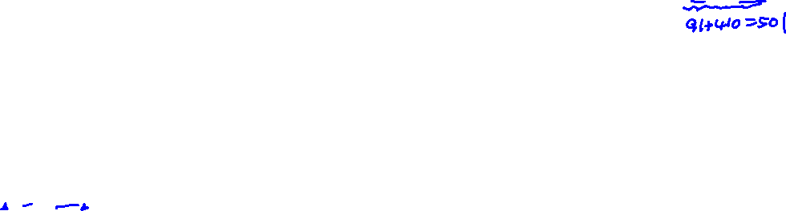
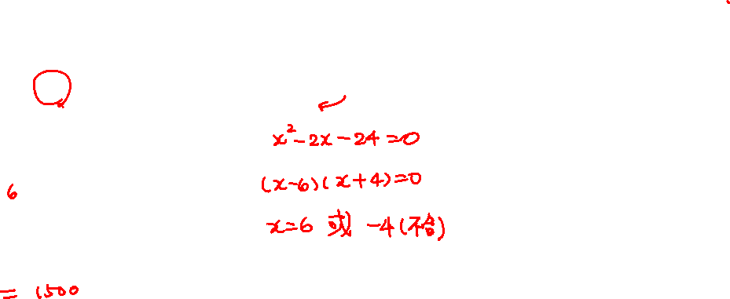
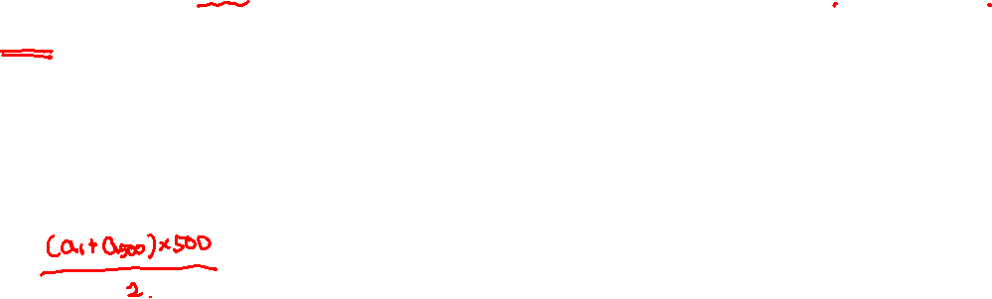
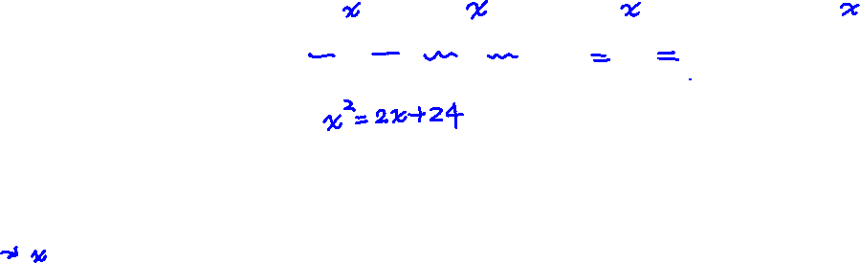

等差級數和與一元二次方程式
已知 a₁，a₂，a₃，…，a₅₀₀ 為等差數列，若 (a₁₁₀ + a₃₉₁)(a₂₁₀ + a₂₉₁) = 2(a₁₉₁ + a₃₁₀) + 24，且 a₉₁ + a₄₁₀ > 0，
則此數列之總和為多少?
(A) 750 (B) 1000 (C) 1500 (D) 3000 【106 特招(內壢高中)】
等差級數和
a₁，a₂，a₃，…，a₄₉₈，a₄₉₉，a₅₀₀
學生練習
已知 a₁，a₂，a₃，…，a₉₉ 為等差數列，若 a₂ + a₉₈ < 0，且 2a₅₀(a₃ + a₉₇) = (a₄₀ + a₆₀) + 20，則此數列之總和為多少?
(A) –198 (B) 198 (C) –200 (D) 200
解答： (A)
Notes:
[讀題]
已知 這個數列 是等差數列，總共 500 項。
若其中這些項滿足這個算式，而且 第 91 項加上第 410 項大於 0，也就是正數。
則此數列之總和為多少?
等差數列的總和就是等差級數和<動>，
利用公式就可以先將目標寫出 首項 a1 + 末項 a500 乘以總共 500 項然後除以 2。
[觀察條件]
寫下目標時，老師發現
這個 a1 + a500 和 題目中這個 a91 + a410
它們底下表示項數的數字和都是 501，
這時就聯想到，在推導這個級數和公式時，
用到的<動> 等差數列中，前後兩兩配對和相等 這個特性。
也就是想求的這個括號與這兩個和是相等的。
接著，再觀察題目的另外一個條件，
也就是這個複雜的式子中，是不是也存在這個特性，
發現每個括號中，項數的數字和也都是 501，
代表它們的和也都相等。
這時，就提示了我們一個解題的方向，
就是可以假設這些相等的和都是 x，
那麼，這個式子就會轉變成一元二次方程式 x^2 = 2x + 24
只要解出 x 後，代入到這個求和的式子中就可以得到答案了。
[解一元二次方程式]
來解這個一元二次方程式，
先移項讓等號一邊等於 0，就是 x^2 – 2x – 24 =0。
很明顯的可以十字交乘，拆成 (x – 6)(x + 4) = 0，
X = 6 或 -4，
由這個條件知 x 是正數，-4 不合，
接下來代入到求和的式子中，就會得到 6 x 500 除以 2 = 1500 答案選 C
[重點整理]
我們來整理一下剛剛解題思考流程及關鍵
在看完題目後，確定目標是要求級數和，就會想到公式(1)
接著，觀察目標和題目給的條件，發現代表項數的數字和相等，
聯想到在推導級數和公式時有用到的，等差數列中，前後兩兩配對和相等的特性(2)。
也就是這些括號中的和都相等。
就可以將相等的和假設為 x (3)，複雜的式子就會變成基本的一元二次方程式，
最後，就只是解方程式而已了。
學生練習老師只有改數字，請同學再想一次囉~

